Slide 1


DATAEASY
Diego Alexis Tomas De La Vega
Luis Reyes
Alvaro Sanchez

Slide 2
ÍNDICE
1
5
Factibilidad del proyecto
Abstract
2
6
Objetivos
Relevancia del Proyecto
7
metodologia
3
Competencias aplicadas al desarrollo del proyecto
8
plan de trabajo
4
Relación con los intereses profesionales
9
evidencia y justificación

Slide 3
ABSTRACT
English:
This project proposes the development of a responsive web application aimed at small and medium-sized businesses, with the goal of centralizing and optimizing key processes such as operational data management, inventory control, and automated report generation. Based on real-world analysis, it was identified that many existing solutions present technical barriers for users with limited digital experience. Therefore, we chose a platform accessible from any device, with an intuitive and adaptable interface. This enables a functional, scalable, and easy-to-implement solution for various user profiles within an organization.
Español:
Este proyecto propone el desarrollo de una aplicación web responsiva orientada a pequeñas y medianas empresas, con el objetivo de centralizar y optimizar procesos clave como la gestión de datos operativos, el control de inventario y la generación automatizada de reportes. A partir de un análisis del contexto real, se identificó que muchas soluciones existentes presentan barreras técnicas para usuarios con escasa experiencia digital. Por ello, se optó por una plataforma accesible desde cualquier dispositivo, con una interfaz intuitiva y adaptable. Lo que permite lograr una solución funcional, escalable y de fácil implementación para distintos perfiles de usuario dentro de una organización.

Slide 4

RELEVANCIA DEL PROYECTO
Muchas pymes gestionan sus procesos con herramientas improvisadas como hojas de cálculo, macros o Google Sheets, lo que dificulta la escalabilidad y genera errores.
La falta de soluciones accesibles y adaptadas a usuarios sin conocimientos técnicos limita la digitalización de estas empresas.
Una plataforma web, intuitiva y modular, permite mejorar la toma de decisiones, optimizar recursos y aumentar la eficiencia organizacional.
Este proyecto responde a una necesidad real en el mercado y busca ser una alternativa simple, pero potente, para quienes inician su transformación digital.

Slide 5
COMPETENCIAS APLICADAS AL DESARROLLO DEL PROYECTO
Se aplica el desarrollo de soluciones tecnológicas efectivas, seguras y con foco en el usuario final.
Se pone en práctica la capacidad para modelar bases de datos, diseñar interfaces funcionales y trabajar en equipos colaborativos usando metodologías ágiles.
Se fortalece la comunicación efectiva de ideas y resultados, tanto en la documentación como en la presentación del proyecto.

Slide 6


RELACIÓN CON LOS INTERESES PROFESIONALES

Slide 7
FACTIBILIDAD DEL PROYECTO
El proyecto Data easy es factible de realizar dentro del marco de tiempo de la asignatura porque aplica de manera concreta conocimientos adquiridos durante la formación en la institución.
A lo largo de la carrera se han desarrollado competencias que permiten el desarrollo la cuales incluyen la gestión de proyectos informáticos tomando decisiones según necesidades del proyecto, la construcción de programas para solucionar necesidades de las organizaciones, resolución de vulnerabilidades, realización de pruebas de certificación, gestión de la información con la utilización de técnicas para el análisis de datos y construcción de modelos arquitectónicos para el proyecto

Slide 8
OBJETIVOS
  Facilitar el control de inventario desde la plataforma.
  Diseñar una interfaz web intuitiva y modular.
  Automatizar la generación de reportes visuales y exportables.
  Implementar una base de datos que permita la normalización de la información.
  Establecer un sistema de roles para gestionar el acceso de usuarios.
  Integrar compatibilidad con archivos Excel para importar y organizar datos.

Slide 9
METODOLOGIA
Reuniones ágiles: que mejoran comunicación y control.
Entregas funcionales: al final de cada sprint aseguran avances visibles.
Roles claros: Product Owner, Scrum Master y Equipo bien definidos.
Ideal para proyectos cortos: enfoque incremental y mejora continua.
Flexibilidad para adaptarse a cambios o mejoras durante el desarrollo.
Sprints cortos: permiten organizar el trabajo por ciclos

Slide 10
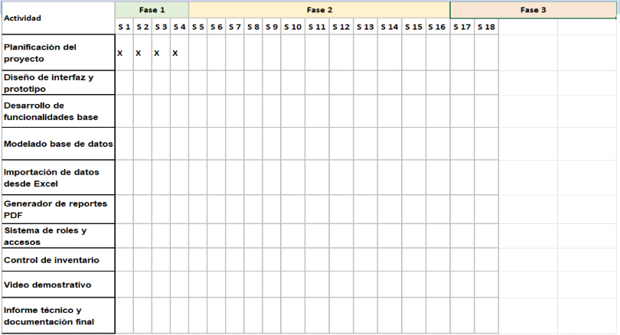
PLAN DE TRABAJO

Slide 11
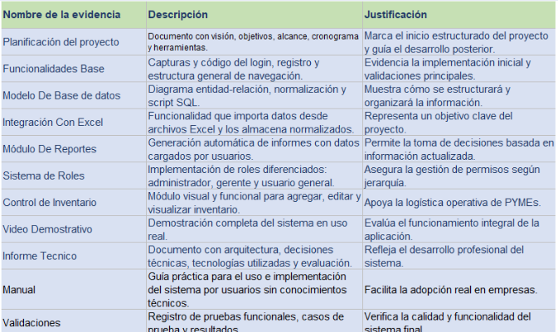
EVIDENCIAS Y JUSTIFICACIÓN

Slide 12

CONCLUSIÓN
El proyecto DataEasy demuestra que es posible aplicar de manera práctica los conocimientos adquiridos durante la carrera en un sistema útil y funcional para las PYMEs. Su desarrollo integra competencias en programación, gestión de proyectos, diseño de bases de datos y validación de procesos, logrando una solución factible dentro del marco académico.

Slide 13
GRACIAS

